Slide 1

Notes:
STARTSCHERM

Slide 2

De internationale
(gast)medewerker
Welkom
Maria van Soelen & Lennart Verhoeven
Notes:
KLIK voor ‘Welkom’

Slide 3
Agenda
Wat doet WCFV voor WUR
Immigratiewetgeving
De internationale medewerker bij WUR
Actualiteiten
Nieuwe dienstverlening Welcome Center
Vragen en bezoek kantoor WCFV

Slide 4
WCFVweetje
Hoeveel mensen helpt WCFV per jaar?
WCFV verwerkt jaarlijks
zo’n 1.200 verzoeken *

Slide 5
Geschiedenis
2014
Expat Center Food Valley
2022
Welcome Center Food Valley
Initiatief van
Wageningen University & Research,
Gemeente Wageningen,
Keygene, Food Valley NL
en Provincie Gelderland

Slide 6









Services
Immigratie
Welcome to
Food Valley
Gemeente
& IND
Strategische
Partners
Welcome Desk
Dual Career
Program
Schooling
Program
Home Search
Program
Vertrek

Slide 7
Wie moeten er worden aangemeld bij WCFV?
Alleen non-EU’ers
Alleen buitenlandse medewerkers in loondienst
Alleen buitenlandse medewerkers die een verblijfsvergunning of BSN nodig hebben
Iedereen zonder Nederlandse nationaliteit
Anders, namelijk:
Alle mensen die niet de Nederlandse nationaliteit hebben, die worden aangemeld als (gast)medewerker
Notes:
KLIK voor antwoord

Slide 8


Doelgroepen
WCFV
(Gast)medewerkers
EU’ers
non-EU’ers kort verblijf (<90 dagen)
non-EU’ers lang verblijf
Stagiaires (EU en non-EU)
Student assistenten (EU en non-EU)
& Gezinsleden
Notes:
KLIK voor gezinsleden

Slide 9

Immigratie services voor WUR
Toegang tot de Nederlandse arbeidsmarkt:
  Tewerkstellingsvergunning (TWV)
  Verblijfsvergunning; aanvragen, verlengen, wijzigen
Uitvoering en borging wettelijke verplichtingen IND en Wav
Wets-en beleidswijzigingen signaleren en doorvoeren in werkprocessen
Formaliteiten:
  IND
  Gemeente Wageningen

Slide 10



Immigratie wetgeving
Wet Modern Migratiebeleid:
Erkend referent van de IND
Controle en boetebeleid IND
Rechten
snellere beslissing door IND
minder controle vooraf door IND
Plichten
zorgplicht
informatieplicht
administratieplicht
Notes:
AUTOMATISCH naar rechten en plichten

Slide 11


Wet arbeid vreemdelingen
Internationale (gast)medewerkers hebben niet zondermeer toegang tot de Nederlandse arbeidsmarkt
TWV plicht (tewerkstellingsvergunning)
Arbeidsmarktaantekening op achterkant verblijfsdocument
Controle en boetes arbeidsinspectie:
⨉ Vanaf € 8.000,- per overtreding.
⨉ Risico op verlies referentschap IND bij herhaaldelijk verzuim.

Slide 12
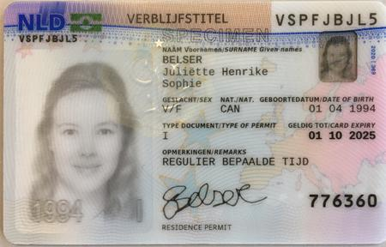
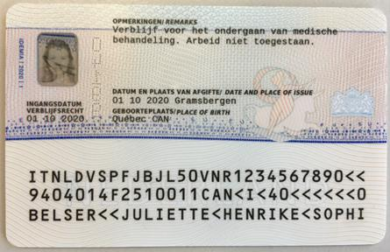

Verblijfsvergunning

Slide 13
Voorbeeldcasus #1
WCFV ontvangt een registratieformulier met de volgende vraag:
“Wij willen graag een Chinese student tijdelijk bij ons laten werken als student assistent.
De PSA vraagt om een akkoord van WCFV.
Kunnen jullie mij dit sturen?“
Is dit mogelijk?
Waarom wel/niet?

Slide 14

Tewerkstellingsvergunning
Non-EU stagiaires en student assistenten
Al in NL verblijvend
    Aanvullend document in combinatie met studie VVR
Vanuit het buitenland
    Aanvullend document in combinatie met EU verblijfsvergunning, Schengen visum of NL stage-verblijfsvergunning
    Verklaring huisvesting

Slide 15
Voorbeeldcasus #2
De volgende email wordt verstuurd naar het algemene mailadres van WCFV welcome@wcfv.nl:
“Wij hebben een PhD kandidaat uit Nigeria
die volgende maand moet beginnen met zijn onderzoek bij WUR.
Kunnen jullie de benodigde vergunningen regelen?”
Is dit mogelijk?
Waarom wel/niet?

Slide 16
Een internationale (gast)medewerker (non-EU) naar Nederland halen
Documenten verzamelen en beoordelen of aan voorwaarden VVR wordt voldaan
Aanvraag indienen bij IND
Aanvraag goedgekeurd IND
Afspraak ambassade ophalen MVV inreisvisum
Visum afgegeven, inreisdatum bekend
Aankomst in Nederland
Formaliteiten bij WCFV
Verblijf in Nederland
Beknopte AO of hosting agreement van WUR contactpersoon
Documenten van medewerker
Diplomawaardering afgerond, toegelaten tot promotietraject
Mogelijk knelpunt:
Te laat aangemeld bij WCFV waardoor startdatum niet haalbaar is.
Diplomawaardering
Beslissing: 2 weken streeftermijn
Mogelijk knelpunt:
Kan langer duren
WCFV informeert medewerker en WUR contactpersoon over goedkeuring
Medewerker contacteert ambassade in thuisland om MVV aan te vragen. Na de afspraak ongeveer 10 werkdagen tot afgifte MVV.
Mogelijk knelpunt:
Geen invloed op wanneer medewerker terecht kan
Medewerker stuurt kopie visum en aankomstdatum naar WCFV
WCFV stuurt akkoord naar WUR contactpersoon
Inreisgesprek (online voor aankomst of in persoon vlak na aankomst)
Beursaal: WCFV sluit Aon complete+ verzekering af voor duur verblijf
Mogelijk knelpunt:
Huisvesting (met name gezinnen)
IND: ophalen verblijfsdocument bij IND; vervangt visum in paspoort.
Gemeente: inschrijven en BSN.
Mogelijk om bankrekening te openen
Loondienst: medewerker moet zelf BZV afsluiten. Aon Consultant aanwezig op donderdagen.
Wijzigingen dienen z.s.m. aan WCFV te worden doorgegeven. Sommige wijzigingen moeten binnen 4 weken aan de IND worden gemeld.
6 weken voor afloop VVR contact met medewerker en WUR contactpersoon over verlenging of vertrek

Slide 17
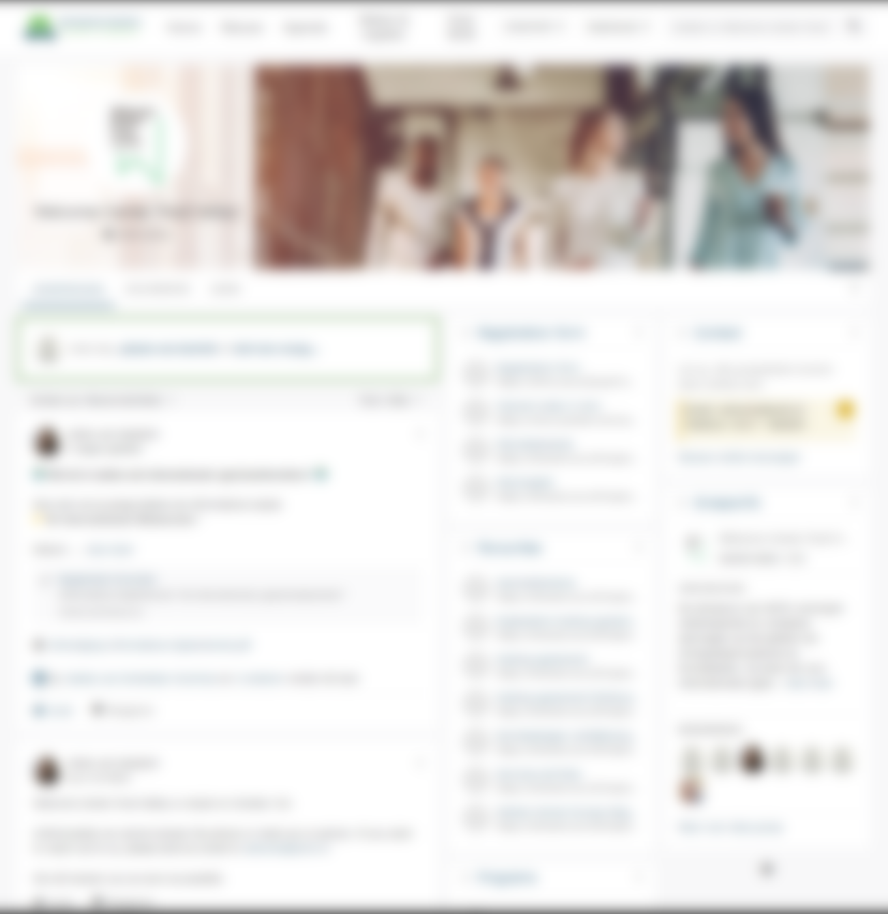
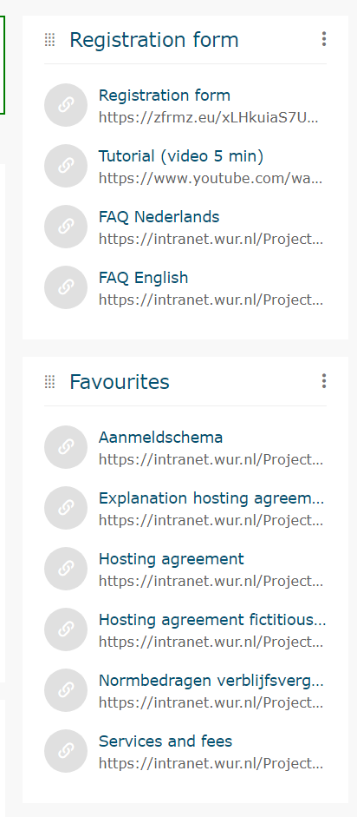

WCFV op intranet
Aanmeldtermijnen
Registration form
Hosting agreement (fictitious employment)
Tarieven
Normbedragen inkomenseis
Posts over belangrijke updates, events

Slide 18

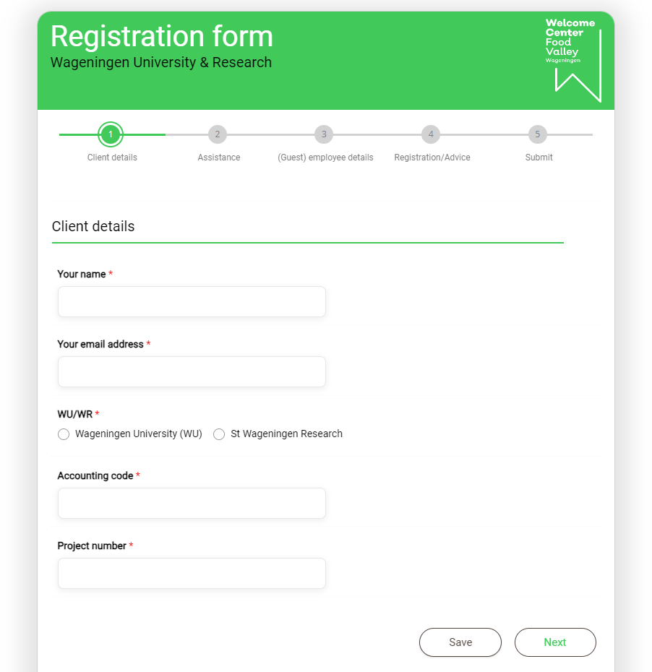
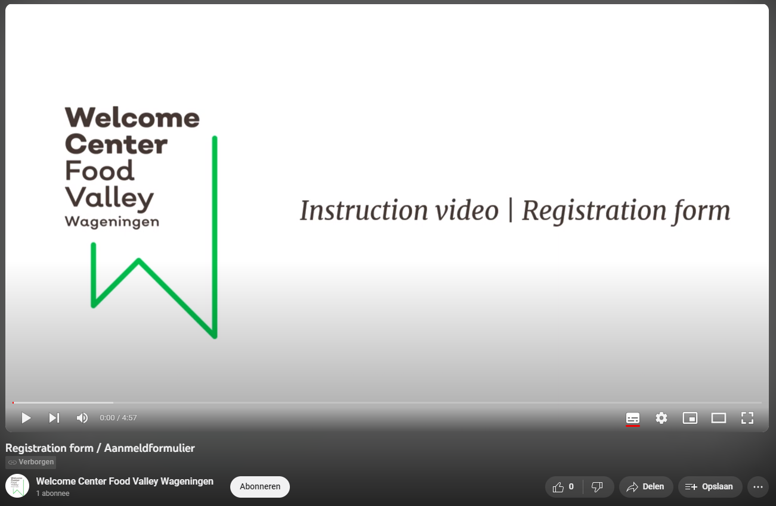

Aanmelden
Registration form

Slide 19
Voorbeeldcasus #3
“Lulu Zhang heeft een verblijfsvergunning als verblijf bij familie/gezinslid die nog 3 jaar geldig is.
De arbeidsmarktaantekening is:
Arbeid vrij toegestaan, TWV niet vereist.”
WUR wil haar een contract aanbieden voor 1 jaar als communicatiemedewerker.
Moet Lulu worden aangemeld bij WCFV? Ja / Nee
Welk risico neemt WUR met het aannemen van Lulu?

Slide 20


Actualiteiten
Normbedragen 2024
Aanvullende dienstverlening Welcome Center

Slide 21

Actualiteiten
Normbedragen inkomenseis tot 01 januari 2024
Functie | Normbedragen (bruto) geldig tot 1-7-2024
Onderzoeker / gastdocent | €1565
Onderzoeker / gastdocent met gezin* | €2235
 | Geldig tot 1-1-2025
Overige functies, 30 jaar en ouder | €5331
Overige functies, jonger dan 30 jaar | €3909
Overige functies, na zoekjaar of recent afgestudeerd | €2801

Slide 22

Dual Career Program
Partner van de internationale (gast)medewerker
Group Track: 3 workshops
Individual Track: 3 workshops en 1-op-1 support bij vinden passende baan
Tailor Made: op verzoek

Slide 23

Schooling Program
Stelt het gezin in staat om de juiste school te vinden en een soepele start te maken in het onderwijs in Nederland
Standard:
  Intake voor aankomst in Nederland
  Informatie en inzicht in regionaal onderwijs
  Begeleiding bij de zoektocht
  Eerste contact leggen met scholen – bezoeken plannen
Tailor Made

Slide 24

Home Search Program
Hulp bij het vinden van geschikte woonruimte en de verkrijger beschermen tegen illegale praktijken
Basic: eigen zoektocht met begeleiding en ondersteuning
Medium: zoektocht met gebruik maken van de Relo app
Premium: meegaan bij bezichtigingen

Slide 25



Contact
Adviesvragen of aanmeldingen: Registration form
Korte en algemene vragen: welcome@wcfv.nl / Tel: 0317-482609
Dossier specifieke vragen: Adviseur
Welcome Center services: welcome@wcfv.nl

Slide 26
Vragen?
Notes:
Final KLIK

Slide 27
Bedankt voor jullie aandacht!
Notes:
AUTOMATISCH

Slide 28
Happy landing
& living in the
Food Valley
Notes:
AUTOMATISCH

Slide 29
Notes:
AUTOMATISCH

Slide 30
Notes:
EINDSCHERM

